Slide 1
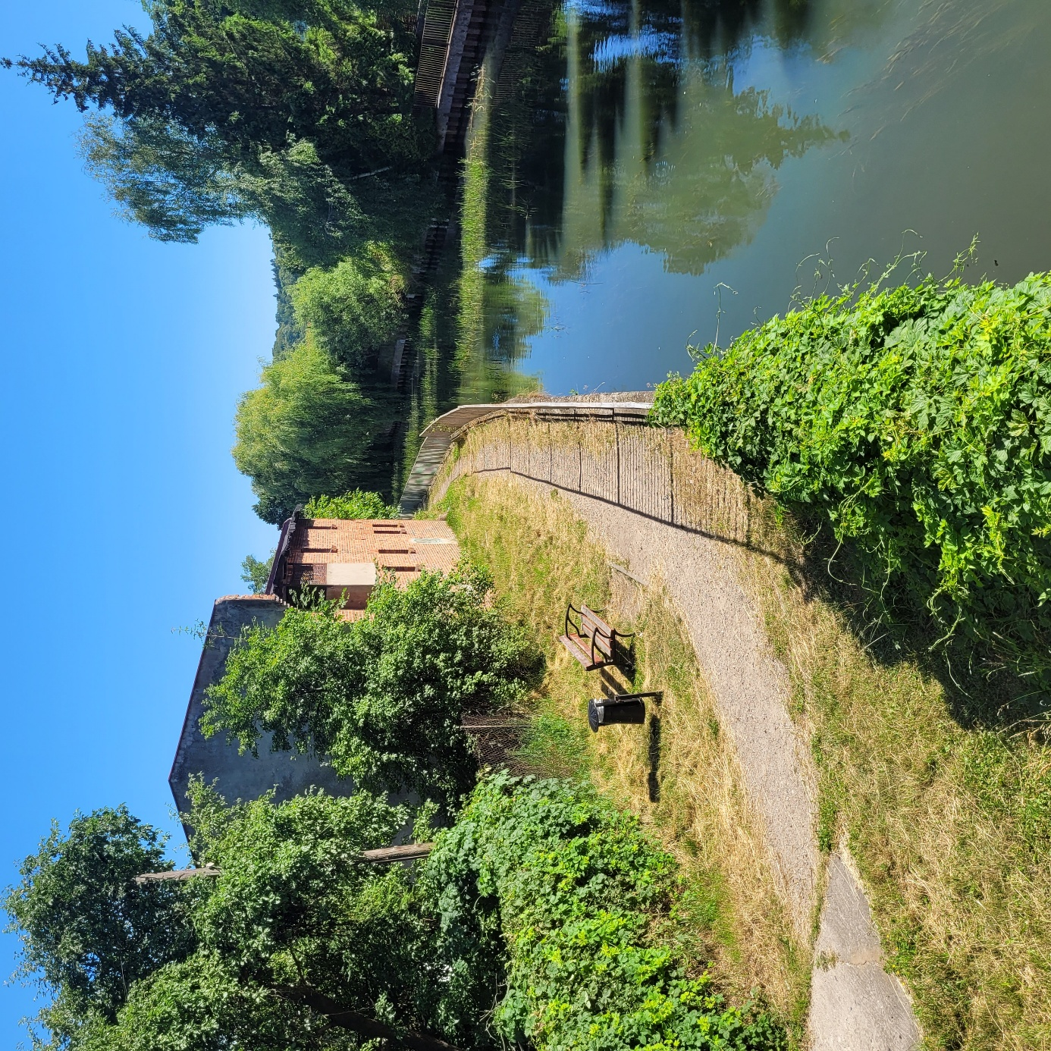
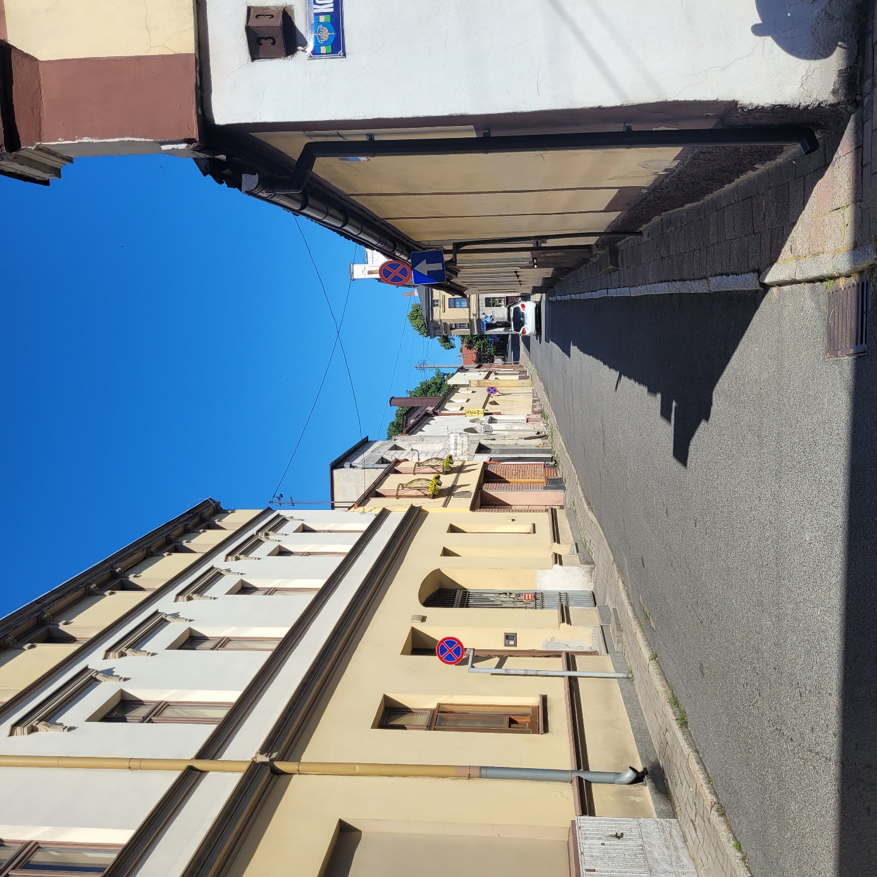

Wizja przemian obszaru rewitalizacji w Koronowie
Koronowo 22.09.2025 r.

Slide 2
Plan spotkania warsztatowego
Wprowadzenie – w jakim miejscu prac nad programem rewitalizacji jesteśmy?
Prezentacja wybranych wyników diagnozy obszaru rewitalizacji w Koronowie.
Praca warsztatowa nad wizją przemian obszaru rewitalizacji w Koronowie.

Slide 3
Rewitalizacja
Gmina Koronowo przystępuje do przeprowadzenia rewitalizacji zgodnie z zapisami ustawy o rewitalizacji z dnia 9 października 2015 r. (Dz.U. 2024 poz. 278).
Rewitalizacja stanowi proces wyprowadzania ze stanu kryzysowego obszarów zdegradowanych, prowadzony w sposób kompleksowy, poprzez zintegrowane działania na rzecz lokalnej społeczności, przestrzeni i gospodarki, skoncentrowane terytorialnie, prowadzone przez interesariuszy rewitalizacji na podstawie gminnego programu rewitalizacji.

Slide 4
W jakim miejscu jesteśmy?
Wyznaczenie obszaru zdegradowanego i obszaru rewitalizacji,
Pogłębiona diagnoza obszaru rewitalizacji wraz z wizją przemian,
Określenie trybu i zasad działania komitetu rewitalizacji, wybór członków komitetu rewitalizacji,
Nabór na przedsięwzięcia rewitalizacyjne,
Opracowanie projektu gminnego programu rewitalizacji,
Konsultacje społeczne i opiniowanie gminnego programu rewitalizacji,
Przyjęcie gminnego programu rewitalizacji przez Radę Miejską Gminy Koronowo.

Slide 5
Wybór obszaru zdegradowanego
Lp. | Jednostka delimitacyjna | Suma wskaźników | Suma wskaźników społecznych | Suma wskaźników pozaspołecznych | Liczba mieszkańców | Odsetek ludności gminy
1 | Koronowo Zachód | 14,81 | 6,54 | 8,27 | 2137 | 9,48
2 | Koronowo Centrum | 9,55 | 4,32 | 5,23 | 4035 | 19,36
3 | Koronowo Północny Zachód | 9,02 | 3,70 | 5,32 | 565 | 2,52
4 | Byszewo | 9,01 | 5,52 | 3,50 | 134 | 0,60
5 | Dziedzinek | 8,60 | 3,45 | 5,15 | 148 | 0,66
6 | Lucim | 8,29 | 3,33 | 4,96 | 493 | 2,20
7 | Koronowo Wschód | 8,05 | 3,14 | 4,91 | 2019 | 9,00
8 | Koronowo Północny Wschód | 7,90 | 1,65 | 6,25 | 419 | 1,87
9 | Koronowo Południe | 7,80 | 2,31 | 5,49 | 658 | 2,93
10 | Huta | 7,65 | 2,70 | 4,95 | 175 | 0,78
11 | Mąkowarsko | 7,26 | 3,09 | 4,17 | 1129 | 5,04
12 | Łąsko Wielkie | 7,16 | 3,21 | 3,95 | 362 | 1,61
13 | Glinki | 7,08 | 4,05 | 3,03 | 187 | 0,83
14 | Wiskitno | 6,73 | 2,26 | 4,47 | 496 | 2,21
15 | Popielewo | 6,58 | 2,50 | 4,08 | 80 | 0,36

Slide 6
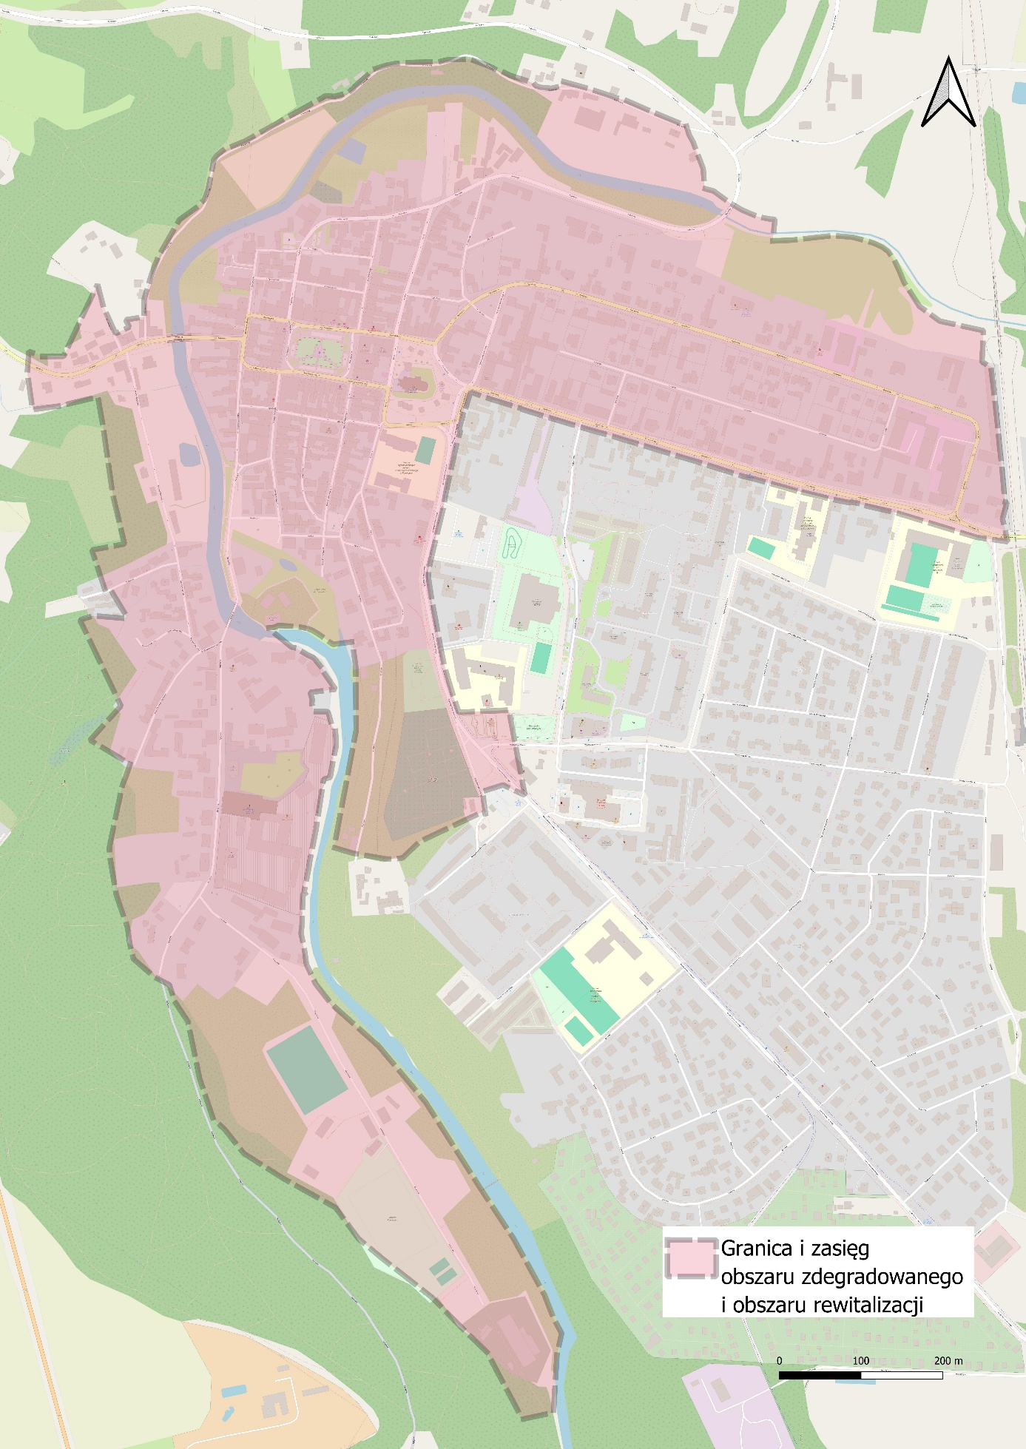
Obszar zdegradowany i obszar rewitalizacji
Za obszar zdegradowany w gminie Koronowo uznano jednostkę delimitacyjną Koronowo Zachód.
Wg danych Urzędu Miejskiego w Koronowie z 2024 r. obszar zdegradowany zamieszkany był przez 2137 osób (9,48% ludności gminy) i miał powierzchnię 73,23 ha (0,18 % powierzchni gminy).
Mając na uwadze to, że obszar zdegradowany nie przekracza dopuszczalnych ustawą o rewitalizacji wskaźników koncentracji: tj. 30% liczby mieszkańców oraz 20% powierzchni gminy, zdecydowano się wyznaczyć obszar rewitalizacji pokrywający się w całości z obszarem zdegradowanym.

Slide 7
Obszar zdegradowany i obszar rewitalizacji
Obszar rewitalizacji obejmuje najstarszą część miasta, w tym Rynek i strefę okołorynkową, a także rejon ul. Ogrodowej na wschodzie obszaru oraz rejon ul. Bydgoskiej i Klasztornej na zachodzie i południu obszaru.
Północną granicę obszaru rewitalizacji w Koronowie wyznacza ul. Promenady. Wschodnia granica biegnie wzdłuż ul. Dworcowej i Paderewskiego. Południową i zachodnią granicę obszaru rewitalizacji wyznacza strefa zurbanizowana miasta.

Slide 8
Dane potwierdzające koncentrację problemów
Dane wykorzystane do obliczeń | Gmina Koronowo | Obszar rewitalizacji
Liczba ludności (2024 r.) | 22 423 | 2137
Zmiana liczby ludności w % (2024/2019) | -4,1 | -10,2
Liczba osób w wieku poprodukcyjnym (2024 r.) | 5 022 | 450
Odsetek osób w wieku poprodukcyjnym w ogóle ludności (2024 r.) | 22,4 | 21,16
Zmiana odsetka osób w wieku poprodukcyjnym w ogóle ludności % w latach 2024/2019 | 14,3 | 24,0
Liczba osób, którym przyznano świadczenia pomocy społecznej z powodu ubóstwa (2024 r.) | 422 | 88
Liczba osób, którym przyznano świadczenia pomocy społecznej z powodu ubóstwa na 100 osób (2024 r.) | 1,88 | 4,14
Liczba osób, którym przyznano świadczenia z powodu niepełnosprawności (2024) | 320 | 75
Liczba osób, którym przyznano świadczenia z powodu niepełnosprawności na 100 osób (2024 r.) | 1,43 | 3,52

Slide 9
Dane potwierdzające koncentrację problemów
Dane wykorzystane do obliczeń | Gmina Koronowo | Obszar rewitalizacji
Liczba osób, którym przyznano świadczenia z powodu długotrwałej lub ciężkiej choroby (2024 r.) | 290 | 117
Liczba osób, którym przyznano świadczenia z powodu długotrwałej choroby na 100 osób (2024 r.) | 1,29 | 6,50
Liczba osób, którym przyznano świadczenia z powodu alkoholizmu (2024 r.) | 103 | 23
Liczba osób, którym przyznano świadczenia z powodu alkoholizmu na 100 osób (2024 r.) | 0,46 | 1,26
Liczba osób, którym przyznano świadczenia z powodu bezrobocia (2024 r.) | 121 | 11
Liczba osób, którym przyznano świadczenia z powodu bezrobocia na 100 osób (2024 r.) | 0,54 | 0,60
Liczba organizacji pozarządowych (NGO) i grup nieformalnych angażujących społeczność lokalną (2024 r.) | 73 | 3
Liczba NGO na 100 osób (2024 r.) | 0,33 | 0,16

Slide 10
Dane potwierdzające koncentrację problemów
Dane wykorzystane do obliczeń | Gmina Koronowo | Obszar rewitalizacji
Liczba osób fizycznych prowadzących działalność gospodarczą (2024 r.) | 2382 | 94
Liczba osób fizycznych prowadzących działalność gospodarczą na 100 osób (2024 r.) | 10,6 | 5,1
Zmiana liczby osób fizycznych prowadzących działalność gospodarczą w % (2024/2019) | -1,4 | -20,3
Liczba podmiotów gospodarczych w REGON (2024 r.) | 2683 | 116
Zmiana liczby podmiotów gospodarczych w REGON w % (2024/2019) | 1,4 | -14,1

Slide 11
Dane potwierdzające koncentrację problemów
Dane wykorzystane do obliczeń | Gmina Koronowo | Obszar rewitalizacji
Odpady azbestowe (kg) do likwidacji ogółem (2024 r.) | 7 623 628 | 848 125,00
Odpady azbestowe (kg) do likwidacji ogółem na mieszkańca (2024 r.) | 339,99 | 86,25
Liczba budynków z lokalami ogrzewanymi piecami węglowymi (2024 r.) | 3374 | 1247
Liczba budynków z lokalami ogrzewanymi piecami węglowymi na 100 osób (2024 r.) | 15,05 | 12,68

Slide 12
Dane potwierdzające koncentrację problemów
Dane wykorzystane do obliczeń | Gmina Koronowo | Obszar rewitalizacji
Liczba czytelników bibliotek (2024 r.) | 1 908 | 143
Liczba czytelników bibliotek na 100 mieszkańców (2024 r.) | 9 | 8
Liczba wykroczeń oraz wykroczeń i kolizji drogowych (2024 r.) | 669 | 200
Liczba wykroczeń w relacji na 100 osób (2024 r.) | 2,98 | 10,93
Długość dróg gminnych do modernizacji (km) | 10 | 3,862
Liczba budynków komunalnych do remontu (2024 r.) | 12 | 5
Udział budynków komunalnych do remontu w ogóle budynków komunalnych (2024 r.) | 19,35 | 31,25

Slide 13

Opinie mieszkańców

Slide 14
W badaniu udział wzięło 262 mieszkańców gminy miejsko-wiejskiej Koronowo.

Slide 15
Średnia ocena oferty konsumpcyjnej w Koronowie; n=262
Obszar związany z oceną oferty konsumpcyjnej obejmował zarówno dostęp do handlu i usług, jak również atrakcyjne możliwości spędzania czasu wolnego; poruszono także kwestię sytuacji na rynku pracy.

Slide 16
Ocena oferty konsumpcyjnej w Koronowie; skala <1;5>, n=262

Slide 17
Średnia ocena oferty wypoczynkowo-edukacyjnej w Koronowie; n=262
Na ocenę oferty wypoczynkowo-edukacyjnej składały się elementy związane z wypoczynkiem i rozwojem dzieci i młodzieży, atrakcyjnymi formami spędzania czasu przez osoby dorosłe, a także opinie na temat możliwości uprawiania sportu i rekreacji na terenach zieleni.

Slide 18
Ocena oferty wypoczynkowo-edukacyjnej w Koronowie; skala <1;5>, n=262

Slide 19
Średnia ocena stanu infrastruktury w Koronowie; n=262
Na ocenę infrastruktury w Koronowie składają się opinie respondentów na temat stanu dróg i chodników, estetyki przestrzeni publicznych oraz stanu budynków w miejscowości.

Slide 20
Ocena stanu infrastruktury w Koronowie; n=262

Slide 21
Preferencje dotyczące obszaru rewitalizacji

Slide 22
Deklarowane poczucie bezpieczeństwa w Koronowie; n=262

Slide 23
Zauważanie negatywnych zjawisk społecznych w Koronowie; n=262

Slide 24
Intensywność występowania niepożądanych zjawisk społecznych; skala <1;5>, n=262

Slide 25
Ogólne poczucie przynależności z Koronowem; n=262

Slide 26
Poziom zgody z twierdzeniami dotyczącymi poczucia przynależności z Koronowem; n=262

Slide 27
Zauważanie w Koronowie zjawisk mających niekorzystny wpływ na jakość środowiska; n=262

Slide 28
Intensywność występowania zjawisk o negatywnym wpływie na środowisko; skala <1;5>, n=262

Slide 29
Opinie na temat jakości środowiska w Koronowie; n=262

Slide 30
Samopoczucie i dostęp do opieki mieszkańców Gminy Koronowo; n=262

Slide 31
Wizja przemian obszaru rewitalizacji
Wizja przemian rewitalizacyjnych wskazuje pożądany stan i jednocześnie oczekiwane działania, które powinny zostać zrealizowane, aby wyprowadzić obszar ze stanu zdegradowanego. Wizja jest swoistym kompromisem pomiędzy oczekiwaniami mieszkańców, co do pozytywnych przemian obszaru rewitalizacji, a zdolnościami finansowymi, organizacyjnymi, technicznymi Gminy do ich przeprowadzenia.

Slide 32
Kluczowe problemy i potencjały obszaru rewitalizacji - dyskusja
Wskazując wizję przemian w danej sferze należy określić:
Jakie kluczowe problemy rozwiążemy?
Jakie potencjały wykorzystamy?

Slide 33
Wizja przemian obszaru rewitalizacji – praca warsztatowa
Wizja odnosząca się do wymiaru społecznego – jak rozwiązać kluczowe problemy obszaru rewitalizacji, jakie narzędzia, działania należy podjąć? Jakie usługi należy rozwinąć?
Wizja odnosząca się do wymiaru gospodarczego i usługowego – jak poprawić konkurencyjność usług na obszarze rewitalizacji?
Wizja odnosząca się do wymiaru środowiskowego – jak poprawić stan środowiska na obszarze rewitalizacji?
Wizja odnosząca się do wymiaru funkcjonalno-przestrzennego i technicznego - jak poprawić funkcjonalność obszaru, jakie elementy infrastruktury zmodernizujemy, rozwiniemy?

Slide 34
Dziękuję za wspólną pracę i zaangażowanie
Marek Karłowski
Mail: m.karlowski@instytut-ipc.pl

